Slide 1
FIP kursus Dansk Htx 2020 IBC Fredericia

Slide 2
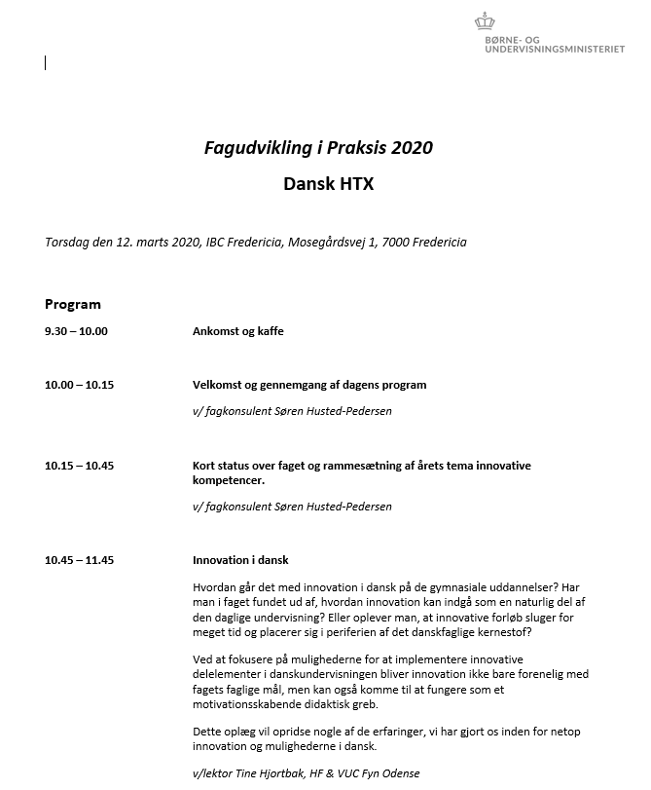
Velkomst og gennemgang af program

Slide 3
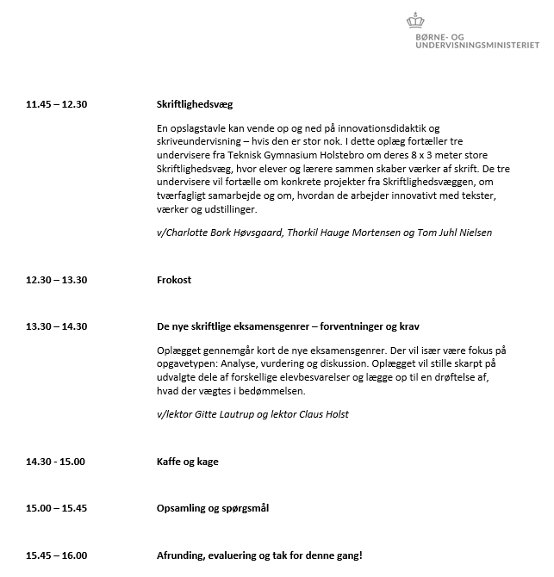
Program fortsat

Slide 4
FIP konceptet
Fag – FIP
Leder – FIP
SO-FIP
Skoleåret 2019-2020 indtil nu ca. 5000 deltagere.
Mulig for fagligt indspark, inspiration og sparring.
10-16 konceptet; falder i to dele.

Slide 5
Kort status over faget
Sidste år i første gennemløb af reformen
Opmærksomhedspunkter
Dansk-idéhistorieopgaven
Studieområdet og SOP
Skriftlighed
Justering af vejledningerne primo marts

Slide 6
Dansk-idéhistorieopgaven
Generelt er den blevet godt modtaget og anvendes oftest som en god øvelse i de studiekompetencer, der også karakteriserer arbejdet i SOP.

Slide 7
Studieområdet og SOP
Studieområdet som generelt tiltag opleves i en vis udstrækning som værende meget styrende for skemaer og dermed undervisningsplanlægningen og muligheden for at få ”flow” i undervisningen.
SOP
Med en enkelt undtagelse afvikler Htx skolerne SOP i vinterterminen.
Alle fag kan blive aktuelle og alle lærere censorer
Mange af spørgsmålene er identiske med spørgsmålene omkring SRP. Specielt spørgsmålet om engelske tekster.
På Emu´en under Htx – studieområdet er der nu en FAQ

Slide 8
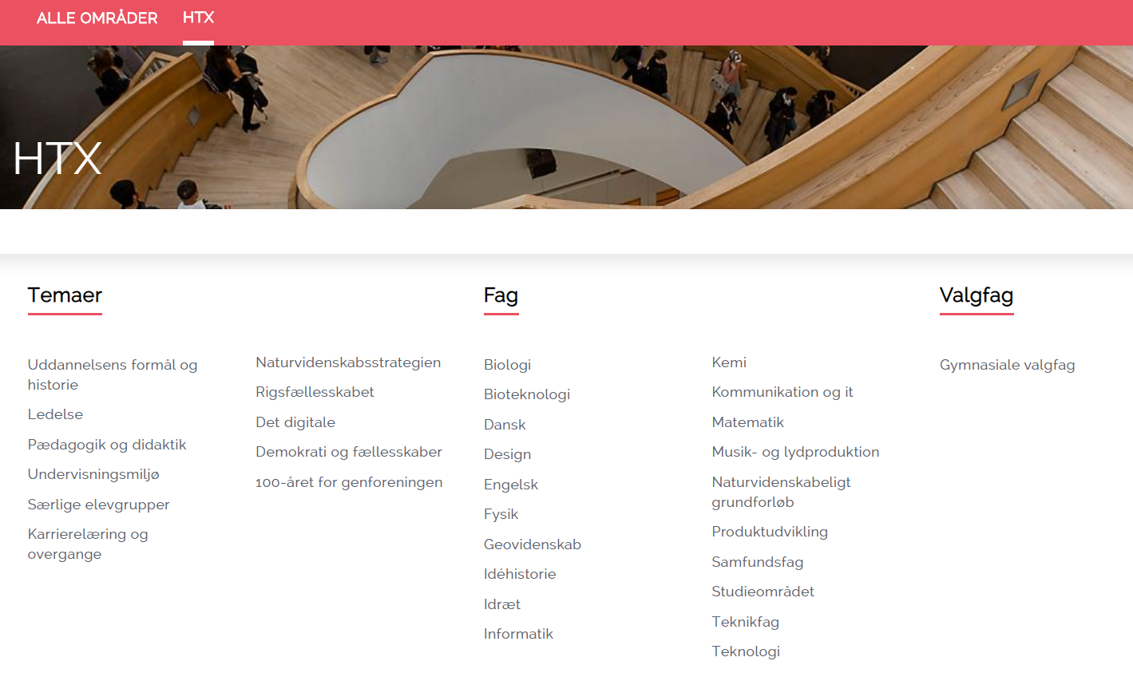
SOP-FAQ

Slide 9
FAQ - fortsat
Mange af de spørgsmål, der løbende er kommet ind, kan der findes svar på her.
Opdateres løbende.

Slide 10
Hvad arbejdes der med aktuelt
Anonymisering af elevbesvarelser ved skriftlige prøver
Mulighed for at sortere i forhold til, hvilken opgave eleverne besvarer.
SOP spørgsmål
Justering af vejledninger

Slide 11
Årets tema - innovation
Resultat af Gymnasiereformen, der trådte i kraft august 2017.
I lighed med globalisering, karrierelæring og digitalisering, er innovation skrevet ind i læreplanerne på tværs af alle fag.
Fip kurserne i år (2020) tematiserer de innovative kompetencer.

Slide 12
Vejledningen
https://www.uvm.dk/gymnasiale-uddannelser/love-og-regler/vejledning-lovgrundlag
Vejledningen fra august 2018 er vejledende for alle de gymnasiale fag. Den er som alle vejledninger ikke bindende, men vejledende og kan justeres uden politisk beslutning.

Slide 13
Læreplan og vejledning
I vores læreplan:
I vejledningen om elevernes innovative kompetencer, som går på tværs af alle læreplaner:

